Slide 1
Әлмәт районы Габдрахман урта гомуми белем бирү мәктәбе
Дару үләннәре
иленә сәяхәт
Төзүче: Мифтахова Айгөл Хәмбәл кызы

Slide 2
«Без – табигать хуҗалары, табигатьне саклау – ул туган илеңне саклау» (Михаил Пришвин )

Slide 3
Исемем сәер булса да Мине бик хөрмәтлиләр. Киселсә дә, канаса да Иң әйбәт дару диләр
Мине беләсеңме?

Slide 4
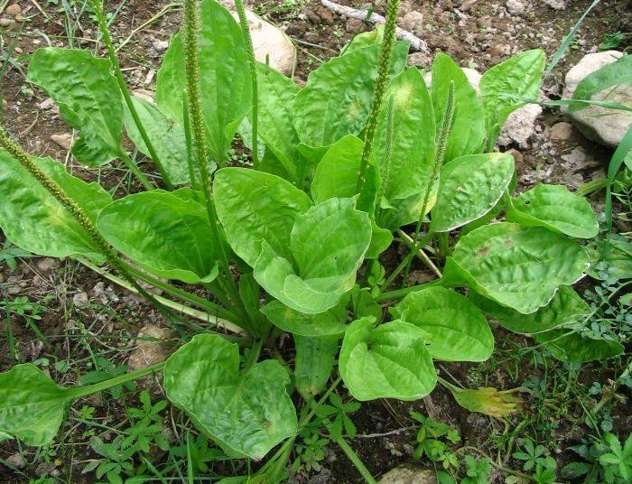
Бака яфрагы

Slide 5
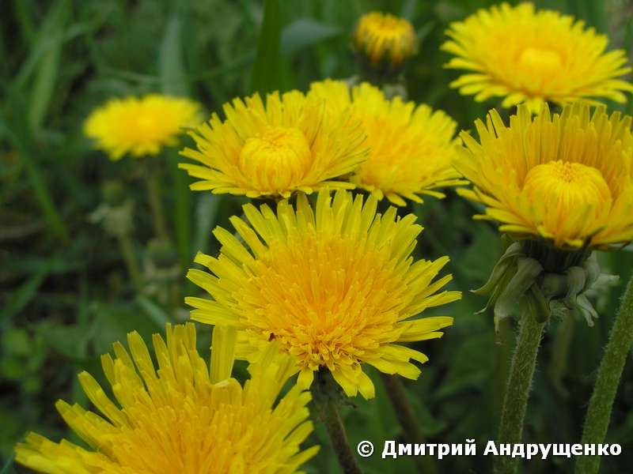
Яратам мин таң нурын...
Дару минем тамырым,
Шикәре дә җитәрлек,
Чәй ясасаң кыздырып
Тәме исең китәрлек.

Slide 6
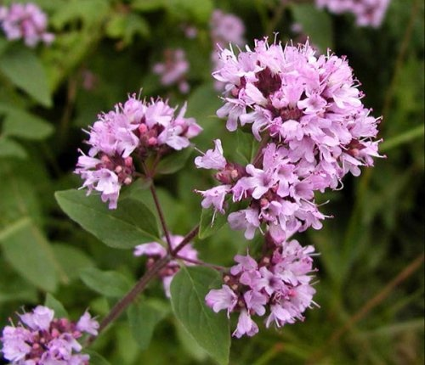
Зәңгәр мәтрүшкә
Бу була мәтрүшкә
Ата шәмәхә чәчкә
Җанга- тәнгә сихәт биреп
Хуш исләрен тарата

Slide 7
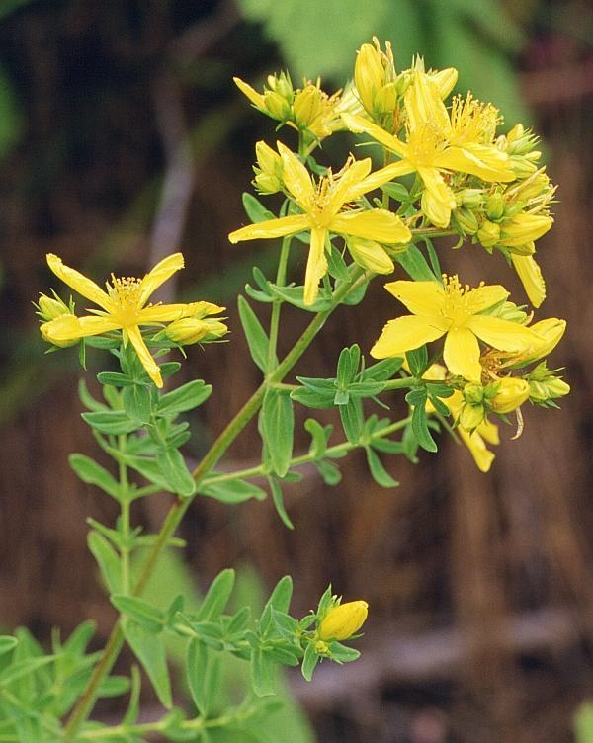
Сары мәтрүшкә
Июнь-августта чәчәк ата, август-сентябрьдә җыялар.
Дару итеп үләнен файдаланалар. Аның препаратлары тынычландыралар ашкайнату секрециясен көчәйтә. Йокысызлыктан, аппетитны ачу өчен, гастриттан файдаланалар.

Slide 8
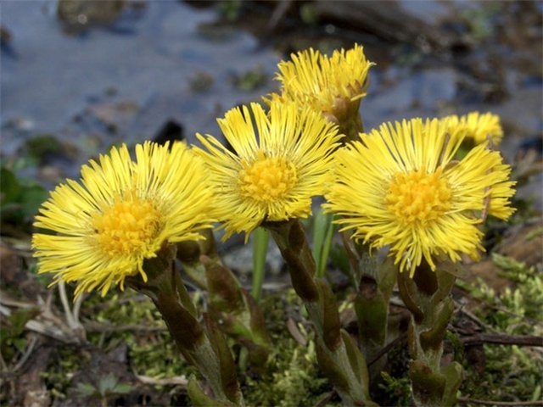
Үги ана яфрагы
Дару итеп яфраклары һәм чәчәк кәрзиннәре кулланыла. Яфраклар төнәтмәсен һәм кайнатмасын үпкә авыруларыннан файдаланалар.

Slide 9
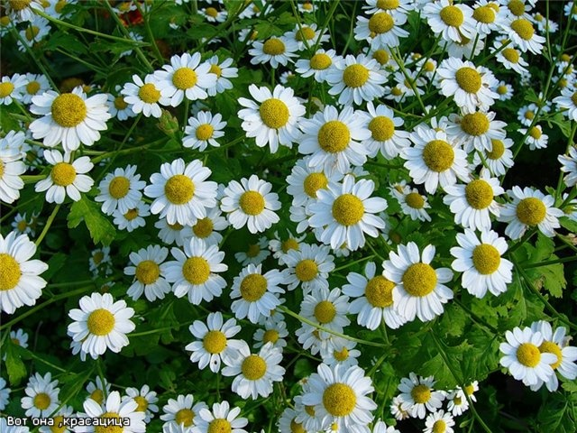
Майдан алып көзгэ кадәр чәчәк ата, күпләп чәчәк атуы – июньдә, күпләп җимеш бирү вакыты – июльдә,августта.
Ромашка тамак, эч авыруларын һәм яраларны дәвалаганда ярдәм итә,баш авыртуын баса.
РОМАШКА

Slide 10
КЫЧЫТКАН
Июньнән көзгә кадәр чәчәк ата, орлыгы июльдә өлгерә.
Медицинада дару үсемлеге итеп 17 гасырдан ук яфрагын файдаланалар. Кычыткан яфрагы кан агуны туктату өчен, анемиядән, ашказаны-эчәк авырулары булганда кулланалар.

Slide 11
Җимешле дару үсемлекләре

Slide 12
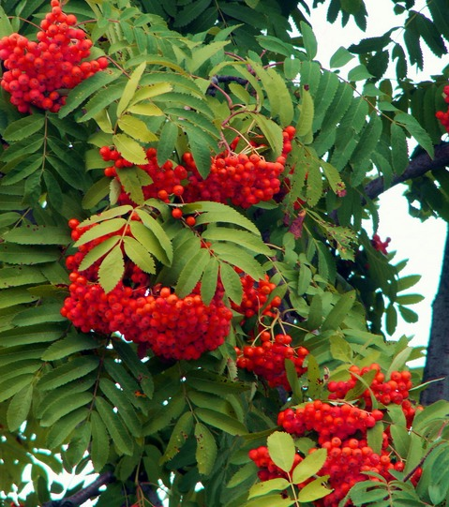
МИЛӘШ

Slide 13
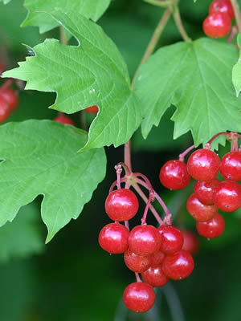
БАЛАН

Slide 14
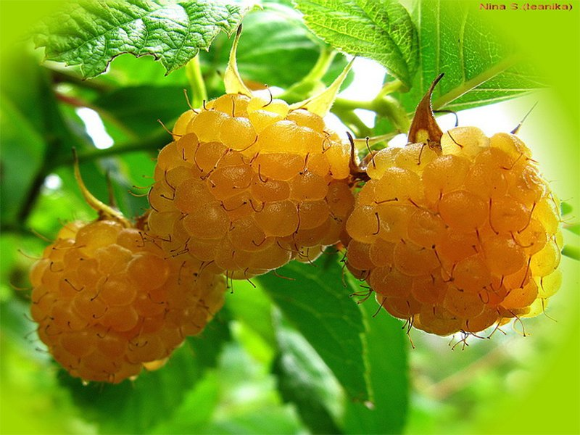
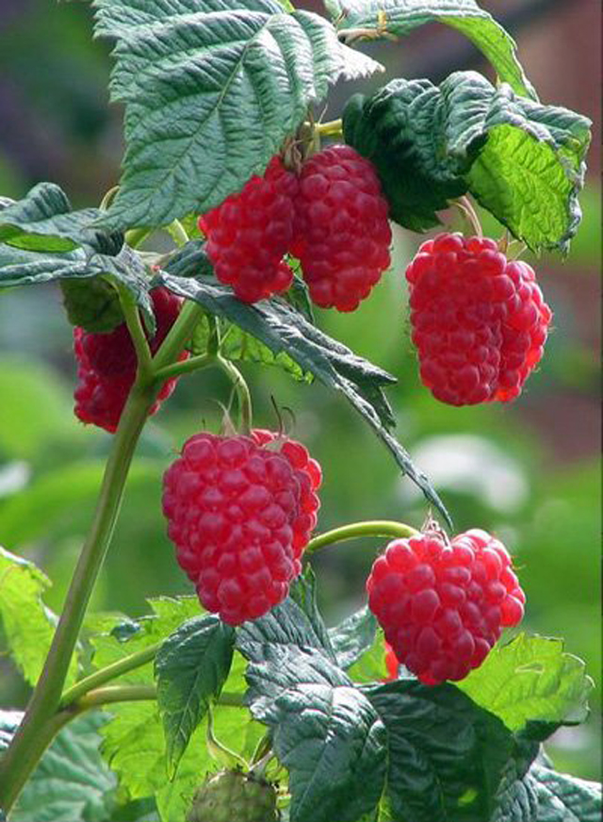
КУРА ҖИЛӘГЕ

Slide 15
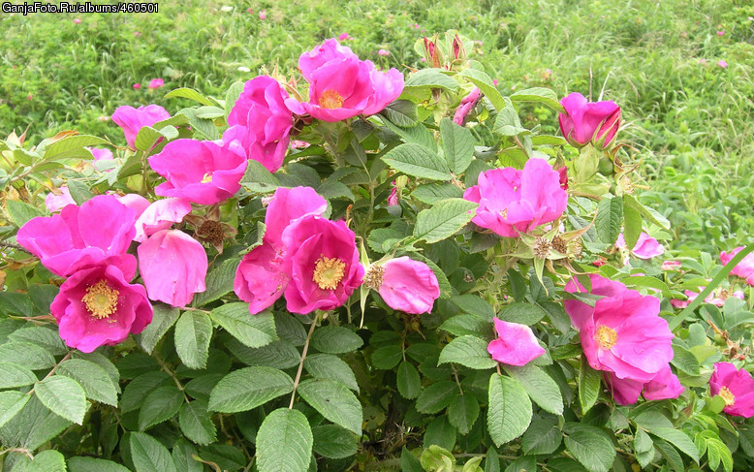
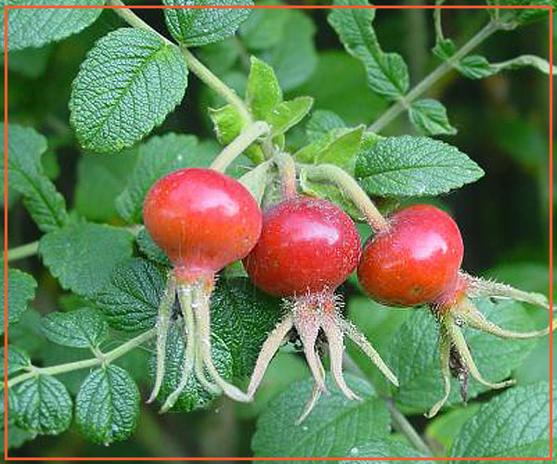
ГӨЛҖИМЕШ

Slide 16
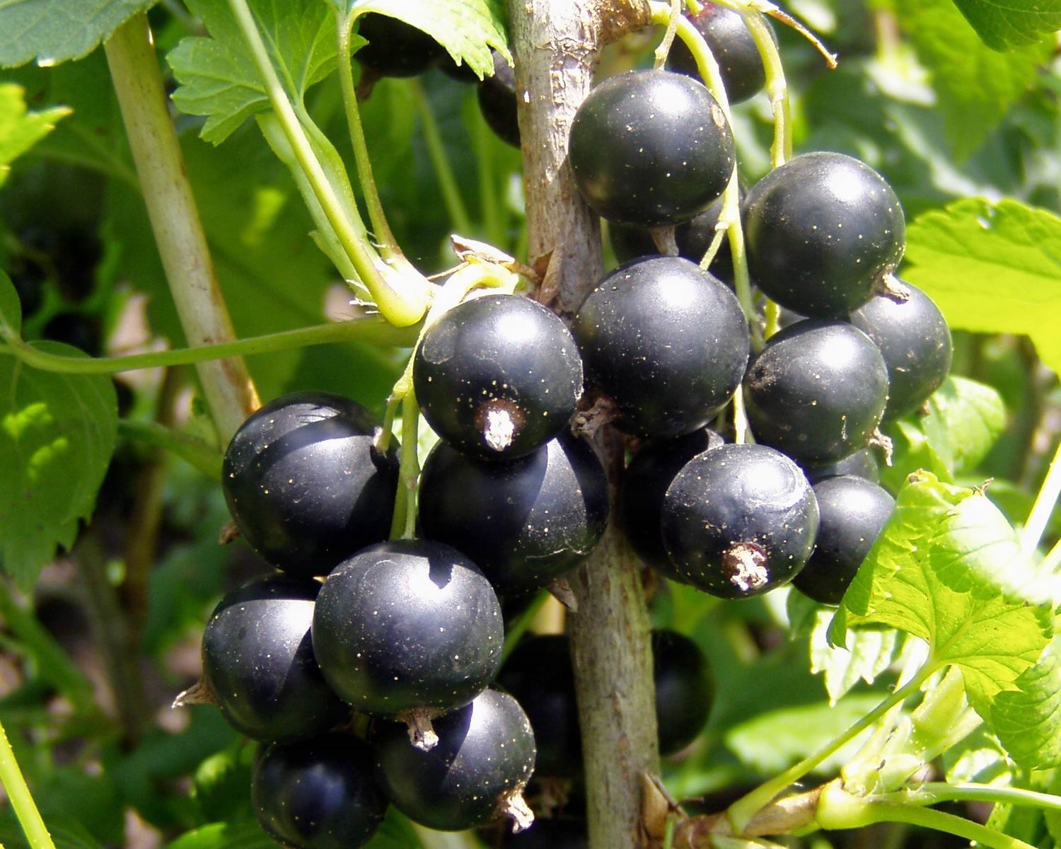
КАРЛЫГАН

Slide 17
АГУЛЫ ҮСЕМЛЕКЛӘР

Slide 18
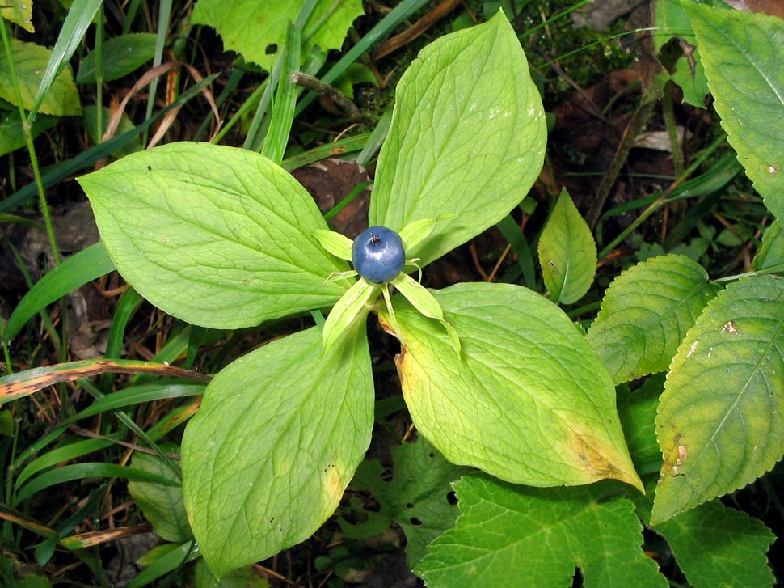
КАРГА КҮЗЕ

Slide 19
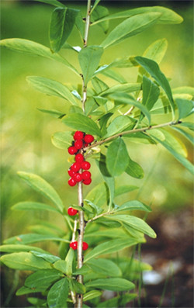
БҮРЕ ҖИЛӘГЕ

Slide 20
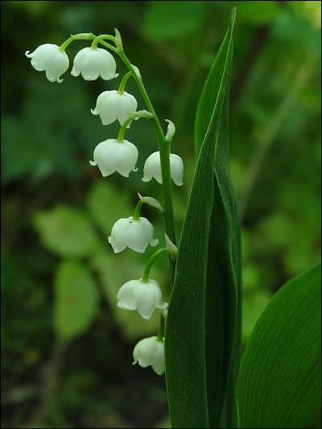
ЛАНДЫШ

Slide 21
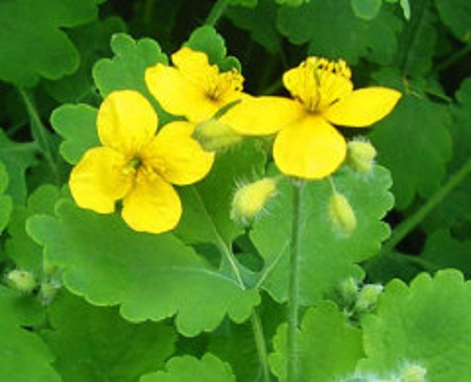
КАНЛЫ ҮЛӘН

Slide 22
Җыю кагыйдәләре:
дару үләннәрен юл буйларыннан җыярга ярамый;
дару үләннәрен кирәк булган очракта гына җыярга;
югалып баручы үсемлекләрне җыю тыела;
дәвалау үзлекләрен үзең белмәгән очракта җыярга ярамый;
җыйган үләннәрне караңгы, җиләс урында киптерергә кирәк

Slide 23
Узган чакта урманнардан
Инде хәзер танырбыз.
Дару үләннәреннән без дә
Киләчәктә кулланырбыз!
Табигатьне сакларбыз!

Slide 24
Игътитибарыгыз өчен
рәхмәт.

